Slide 1



8. 중앙처리장치, CPU
목표
중앙처리장치의 기본 구조 및 명령어 형식을 이해한다.

Slide 2
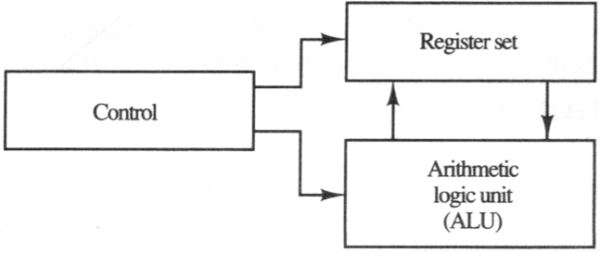
개요
중앙처리장치
Central Processing Unit
데이터 처리를 수행하는 장치

Slide 3
컴퓨터 구조
레지스터 구성
명령어 집합
명령어 형식
어드레싱 모드
범용 레지스터 구조

Slide 4
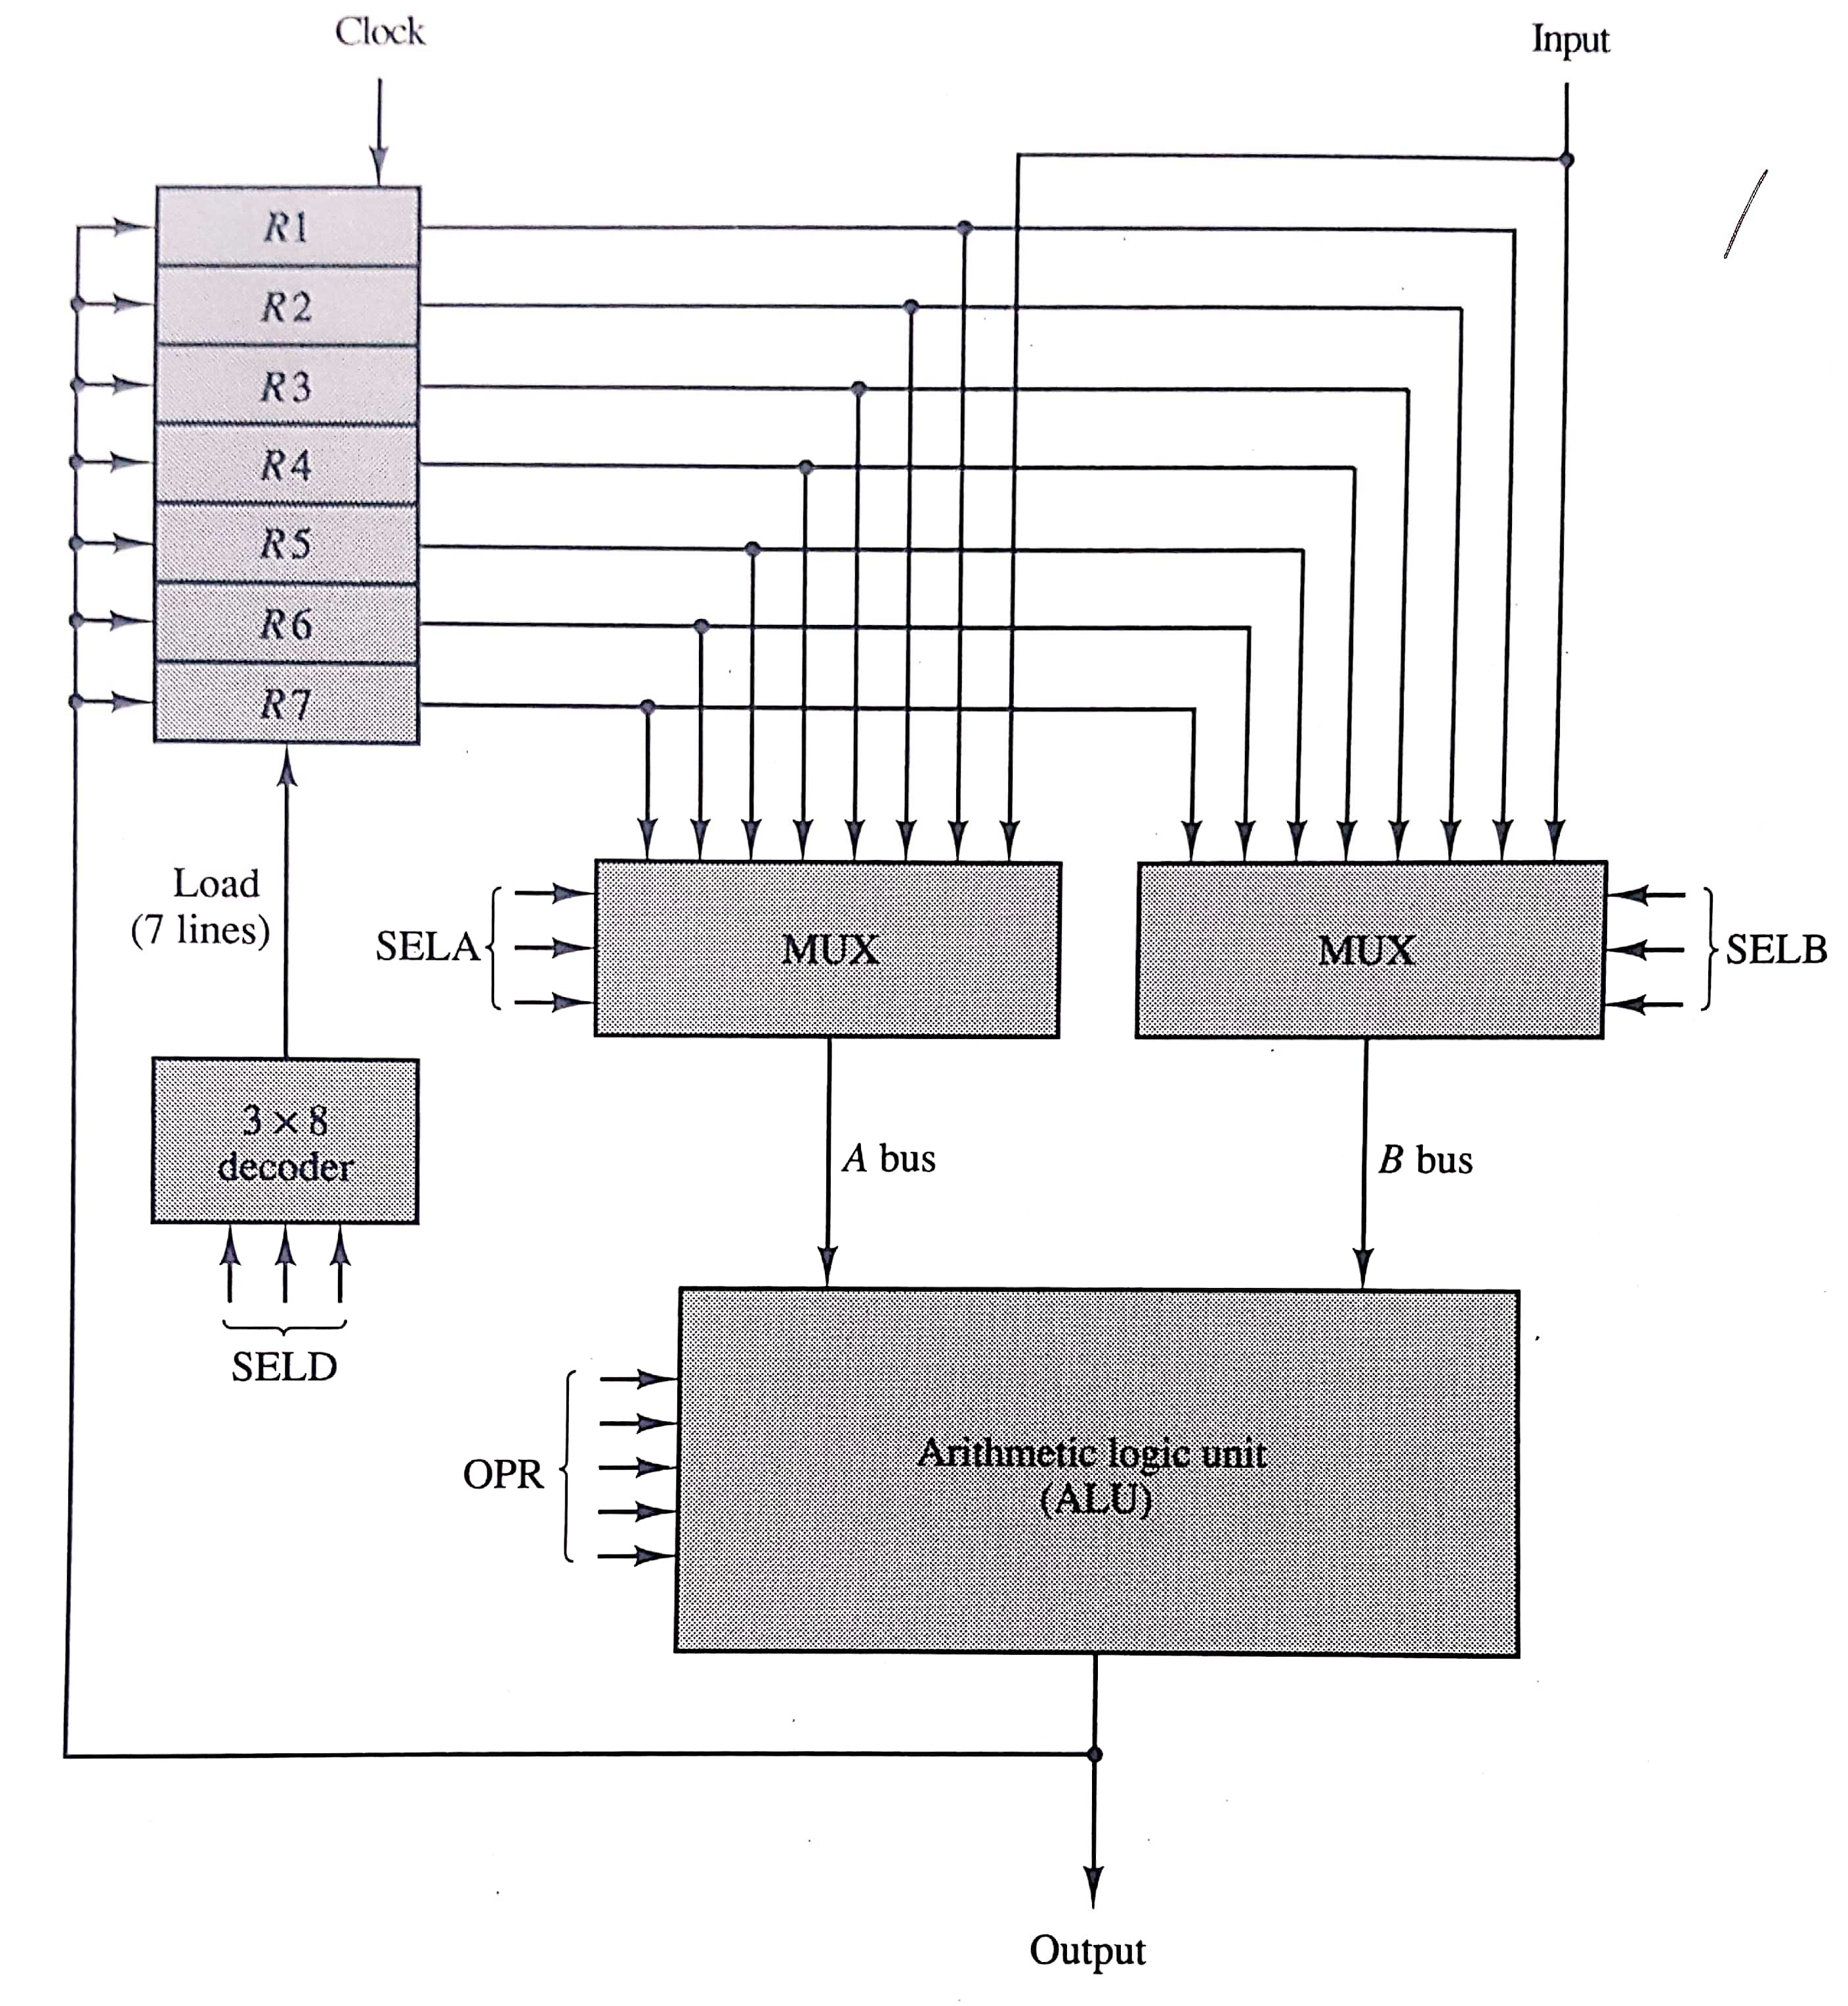
범용 레지스터
데이터 임시 저장
포인터, 카운터, 자료, 리턴 주소, 중간 결과…
메모리 저장 대비 속도 빠름
다수의 레지스터 연결
로컬 버스
빠른 접근 시간을 갖는 로컬 메모리로 이용
범용 레지스터 연결 - 버스

Slide 5
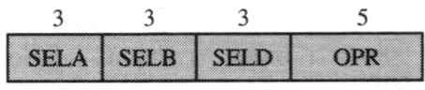
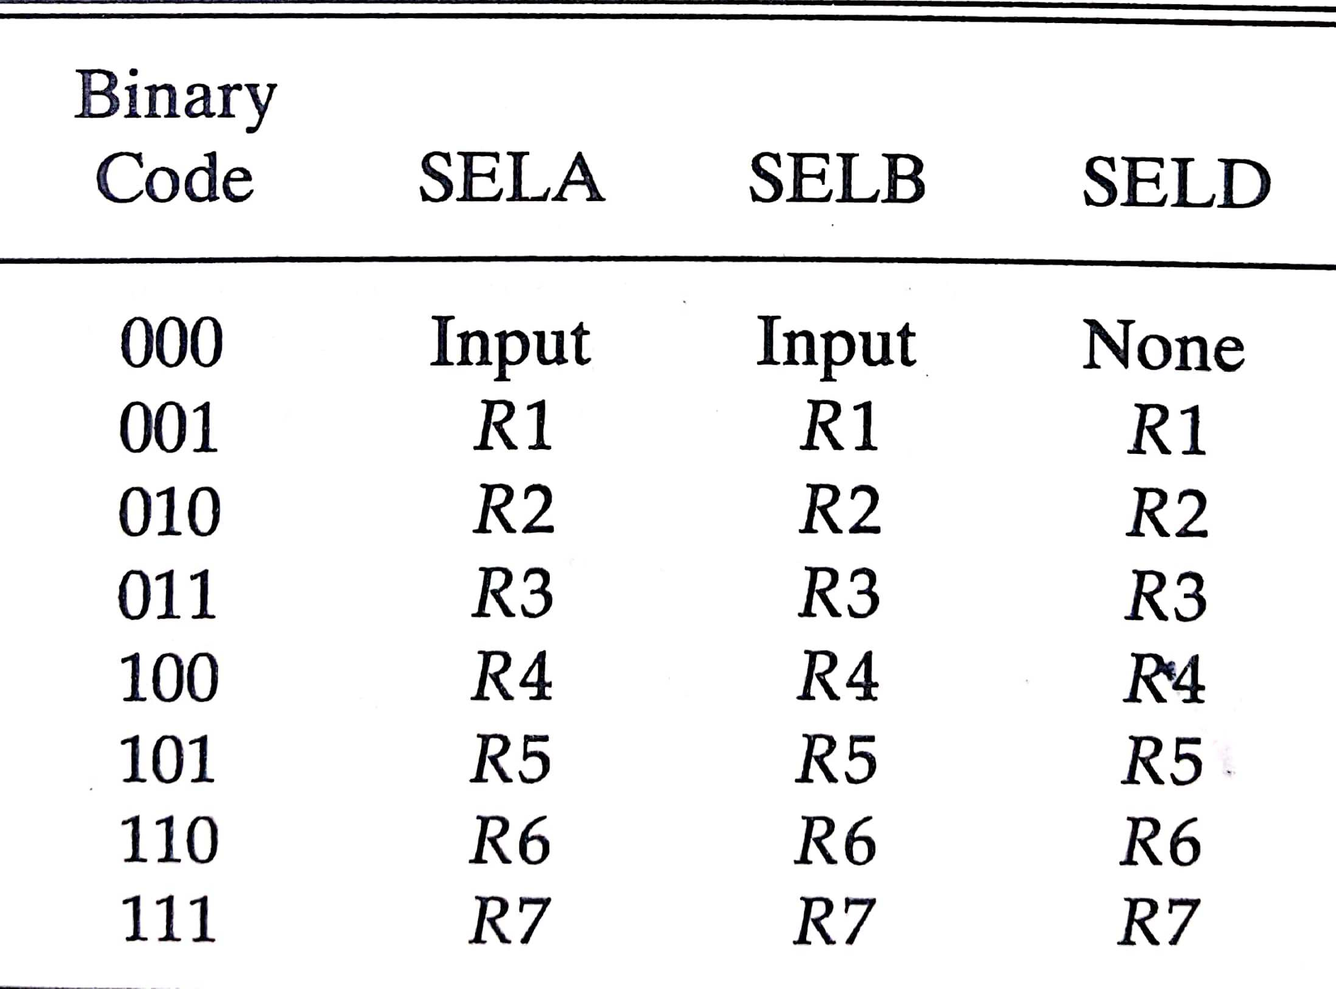
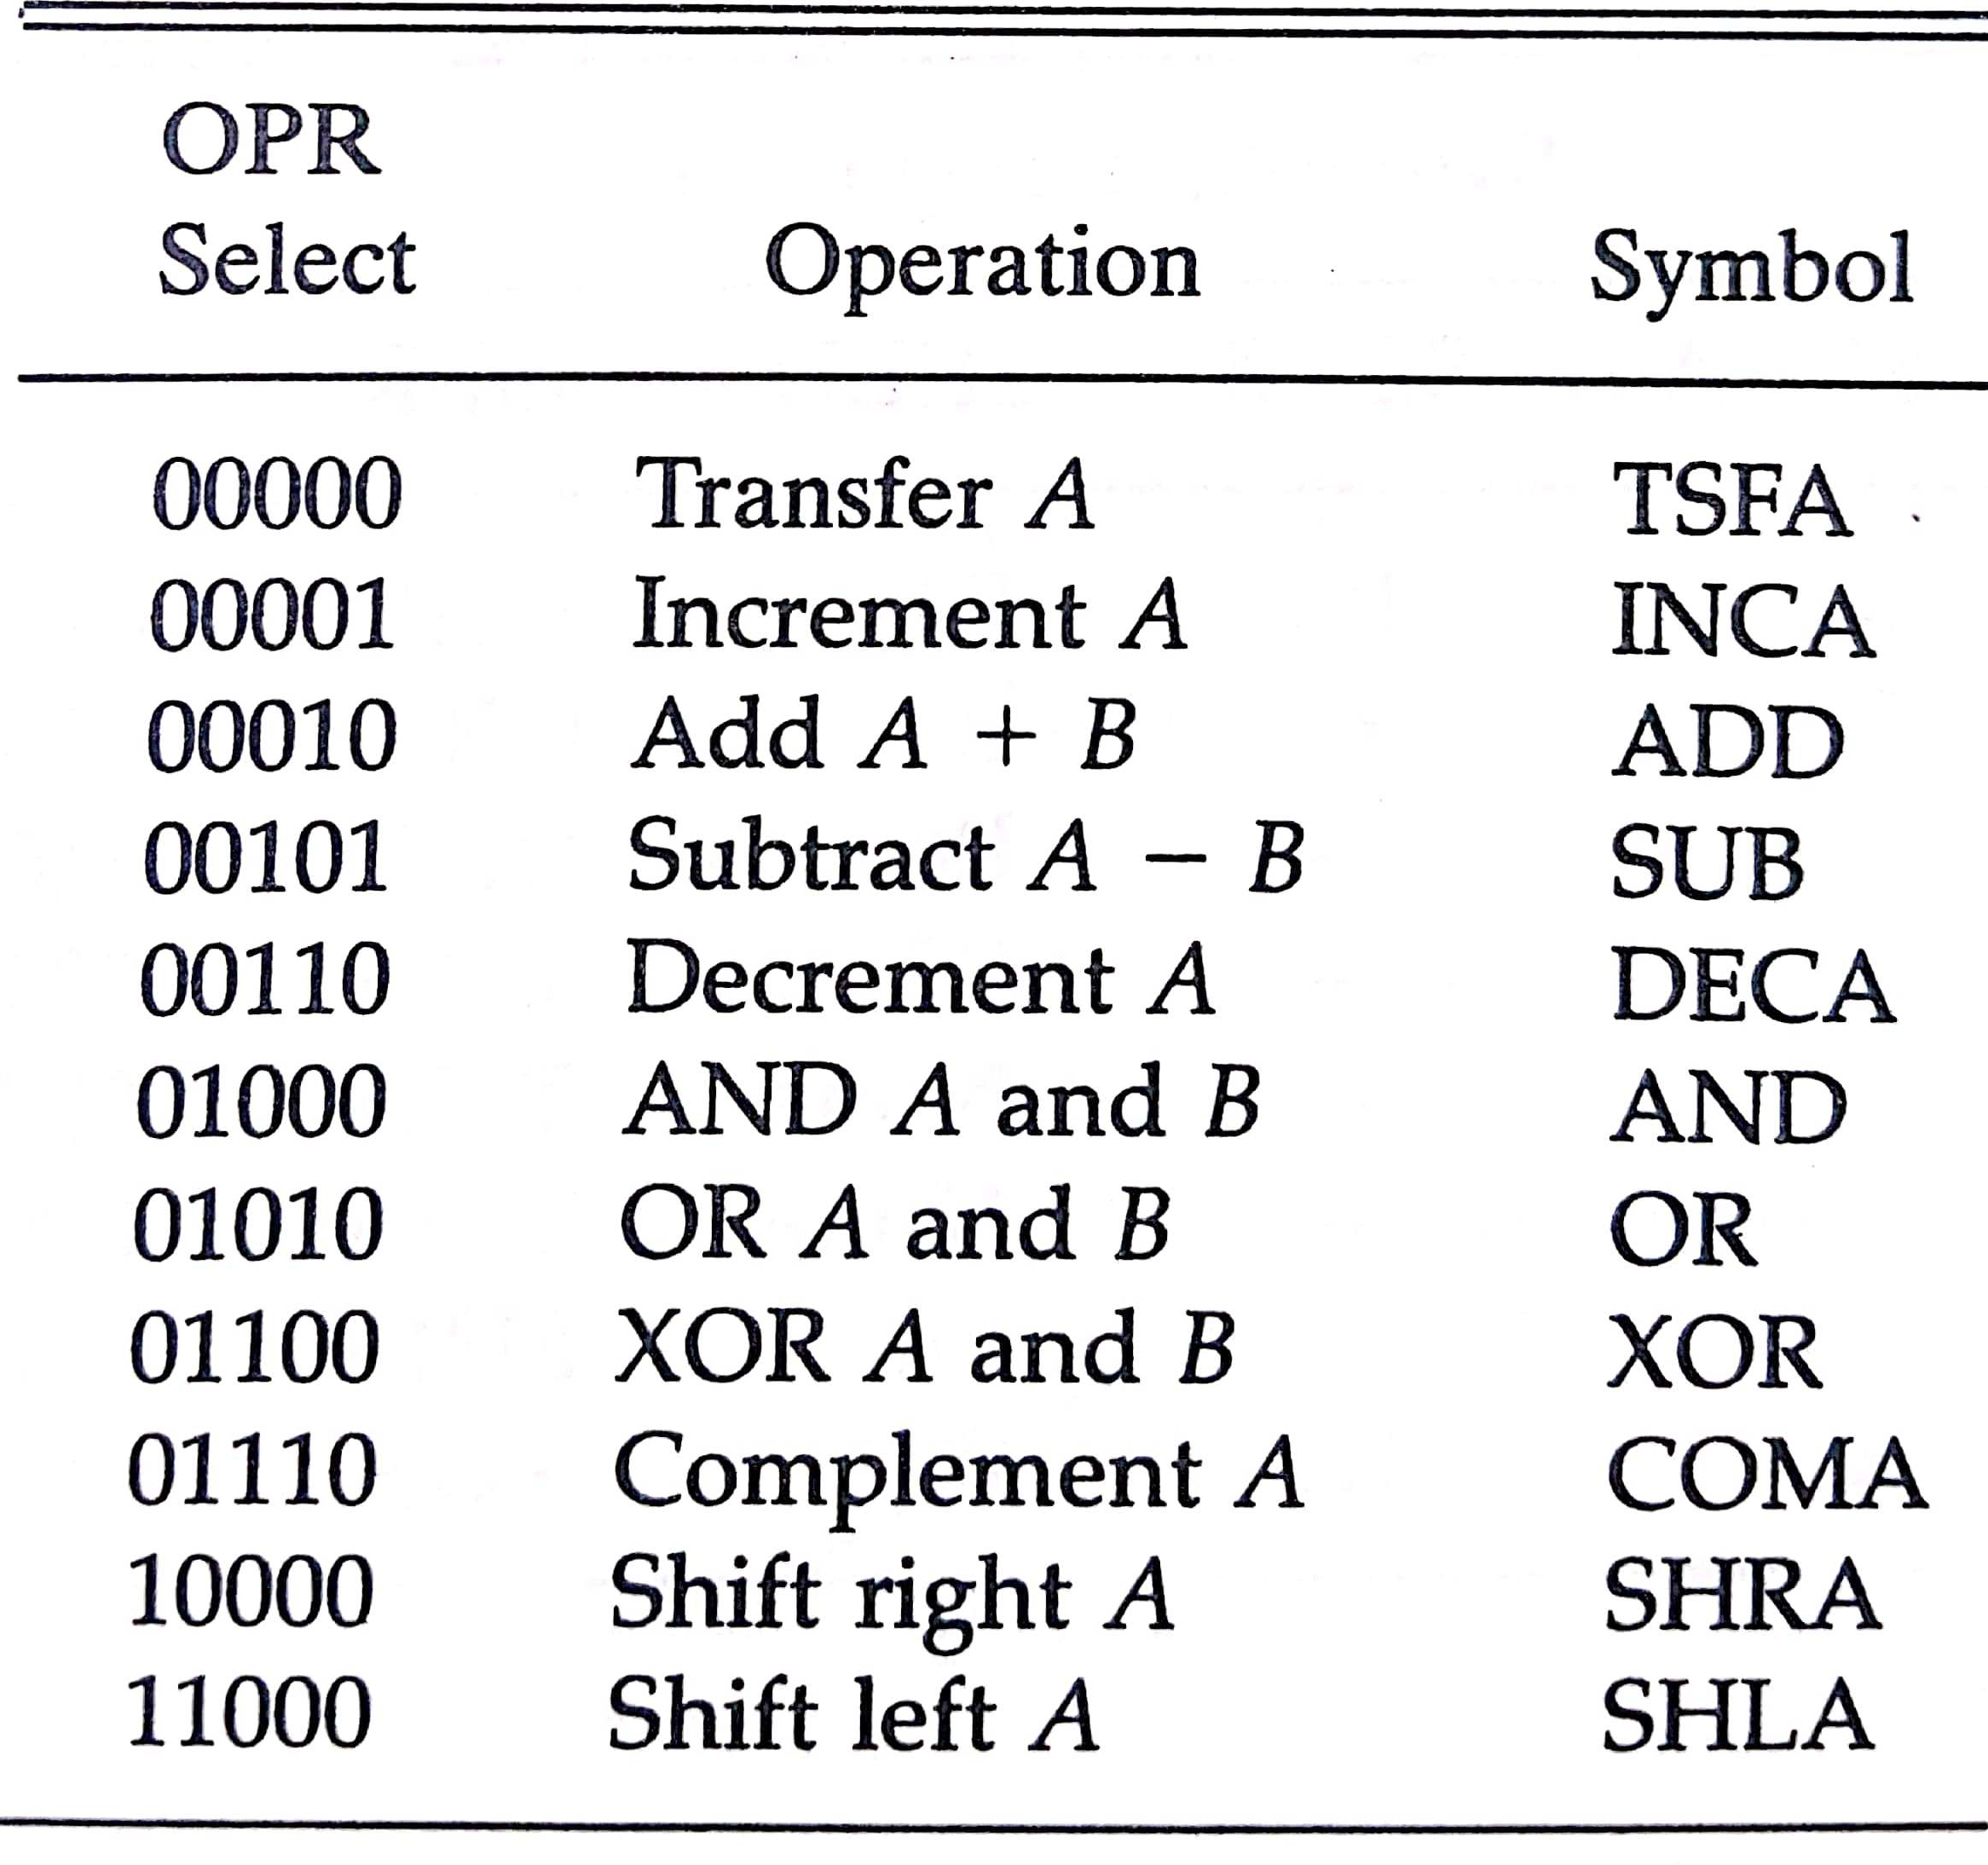
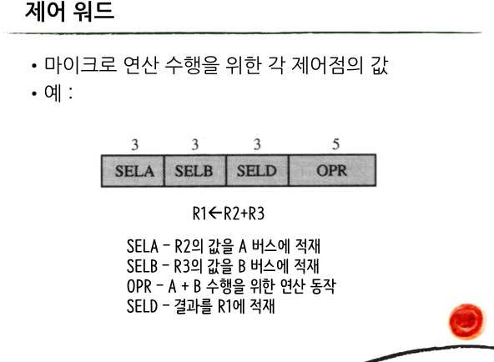
제어 워드
마이크로 연산 수행을 위한 각 제어점의 값
예 :
R1←R2+R3
SELA – R2의 값을 A 버스에 적재 SELB – R3의 값을 B 버스에 적재 OPR – A + B 수행을 위한 연산 동작 SELD – 결과를 R1에 적재
제어워드 레지스터 선택 및 ALU 연산

Slide 6
스택 구조
스택, stack
Last-In-First-Out, LIFO
SP, Stack Pointer
연산
PUSH
POP

Slide 7
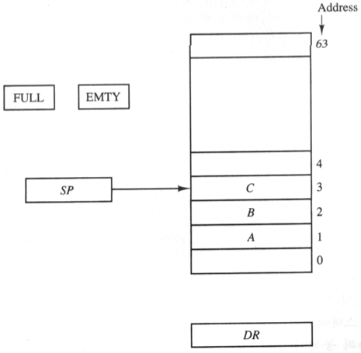
스택의 구현
메모리의 일부분
제한된 수의 메모리 워드
레지스터
스택 PUSH
스택에 데이터 삽입
마이크로 연산 :
SP←SP+1 M[SP]←DR
if(SP=0) then (FULL←1) EMTY←0

Slide 8
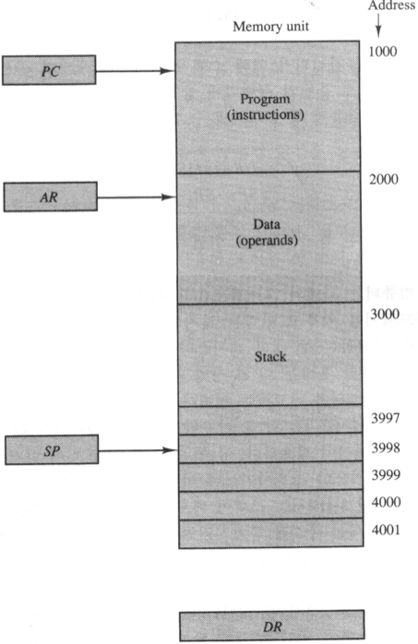
스택 POP
스택에 데이터 접근 & 삭제
마이크로 연산 :
DR←M[SP]
SP←SP-1
if(SP=0) then (EMPY←1) FULL←0
메모리 스택
주기억장치 일부 영역 이용

Slide 9
스택 사용
서브루틴/함수 호출 관련
반환 주소, 매개변수
루틴의 지역 변수
인터럽트 관련
상태 저장
반환 주소
역 Polish 표기의 연산 수행
역 Polish 표기
피연산자 뒤에 연산자
Post-fix 표기법
(In-fix)A * B + C * D ➔ (post-fix) A B * C D * +
특징
연산 우선 순위 없음
효율적 연산 처리/간단

Slide 10
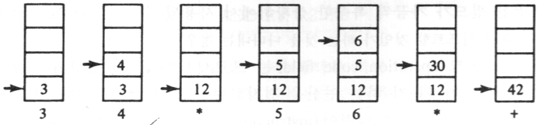
역 Polish 표기 연산법
왼쪽에서 오른쪽 방향으로 식 스캔
피연산자 – 스택 PUSH
연산자 – POP 2회/팝된 데이터 이용 연산 수행/연산결과는 PUSH
역 Polish 표기 연산법
3 4 * 5 6 * + 연산 수행

Slide 11
명령어 형식
명령어 형식
연산 코드 필드, Operation Code, OP-code
주소 필드
주소 모드 필드, Addressing Mode

Slide 12
CPU 구조
단일 누산기 구조
범용 레지스터 구조
스택 구조
단일 누산기 구조
누산기 중심의 연산 수행
하나의 주소 필드 – 예) ADD X

Slide 13
범용 레지스터 구조
CPU내에 다수의 레지스터
두 개/세 개의 주소 필드 – 예) ADD R1, R2, R3
스택 구조
스택 이용 연산
연산 명령어 – 0-주소 명령어 : ADD
메모리 접근 명령어 – PUSH, POP

Slide 14
X=(A+B)*(C+D) 연산 수행 예
3-주소 명령어
ADD R1, A, B ADD R2, C, D MUL X, R1, R2
1-주소 명령어
LOAD A
ADD B
STORE T
LOAD C
ADD D
MUL T
STORE X
X=(A+B)*(C+D) 연산 수행 예
0-주소 명령어
PUSH A
PUSH B ADD
PUSH C
PUSH D ADD
MUL
POP X

Slide 15
어드레싱 모드
주소 모드
Addressing Mode
명령어 주소 필드 해석 방법
종류 :
– 내장모드, 즉치 모드, 레지스터 모드, …

Slide 16
왜 주소 모드 인가?
포인터, 카운터 인덱싱, 프로그램 재배치 등의 편의제공
명령어의 주소 필드의 비트 감소
주소 모드 종류
implied 모드
immediate 모드
레지스터 모드
레지스터 간접 모드
자동증가/자동감소
직접주소
간접주소
상대주소
인덱스드 어드레싱 모드
베이스 레지스터 어드레싱 모드

Slide 17
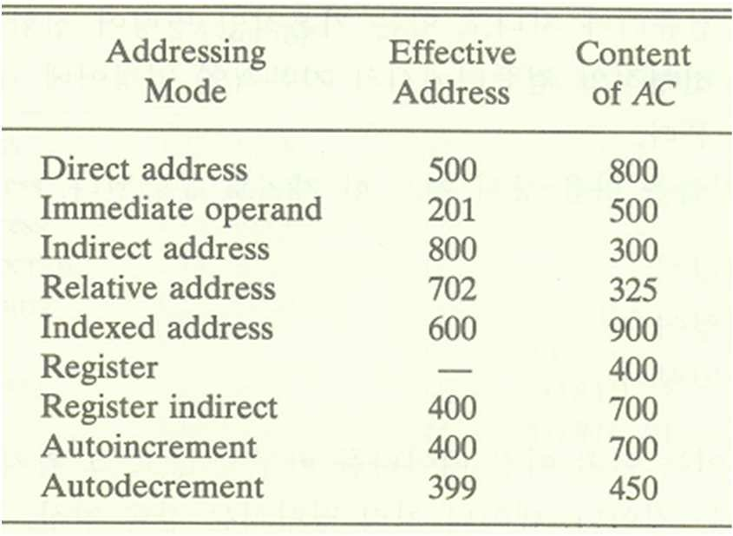
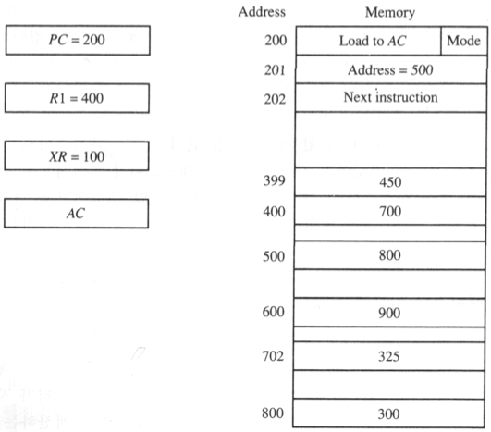
주소 모드 예
※ 한 명령어(instruction)는 두 개의 메모리 워드에 저장됨을 가정.
데이터 전송과 처리

Slide 18
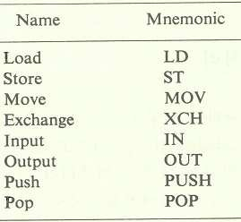
명령어 종류
데이터 전송 명령어
데이터 처리 명령어
프로그램 제어 명령어
데이터 전송 명령어
메모리 – 레지스터
레지스터 – 레지스터
레지스터 – 입출력 장치

Slide 19
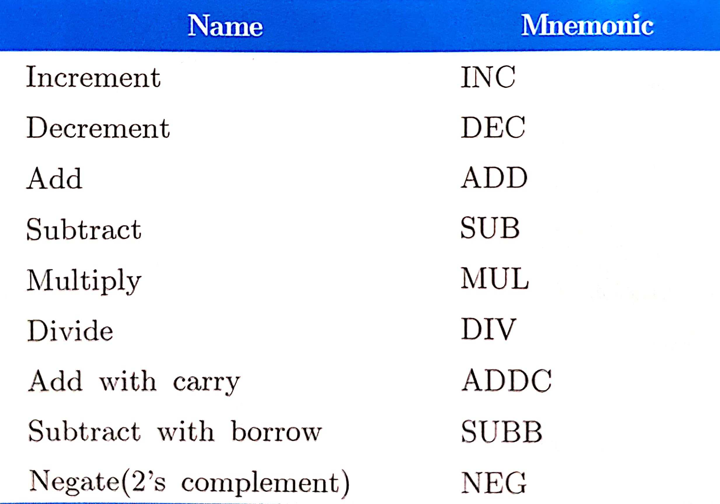
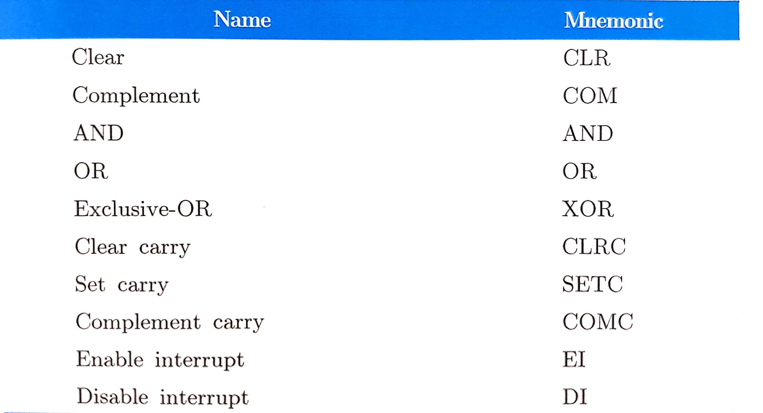
데이터 처리 명령어 - 산술명령어
데이터 처리 명령어 – 논리명령어/비트처리 명령어

Slide 20
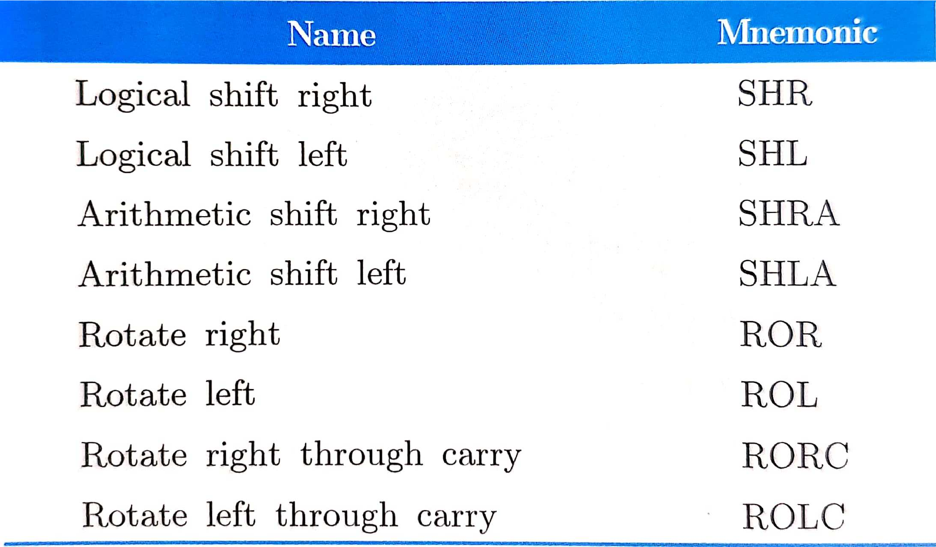
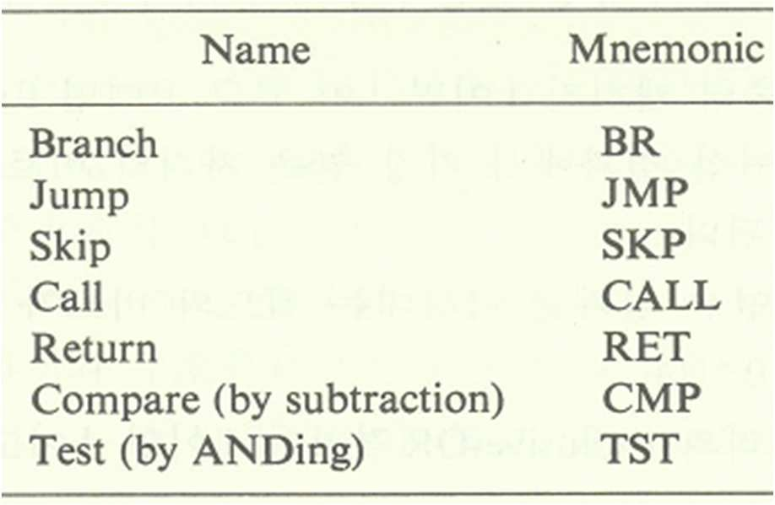
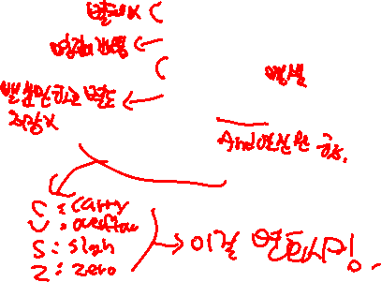
데이터 처리 명령어 – 시프트 명령어
프로그램 제어 명령어
명령어 수행 순서 변경
무조건 분기
조건 분기

Slide 21
프로그램 제어
상태 비트
ALU 연산 수행 후 상태
상태 레지스터 저장
– PSW – Program Status Word
조건 분기문의 조건

Slide 22
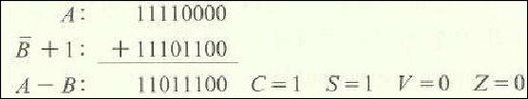
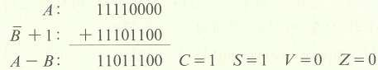
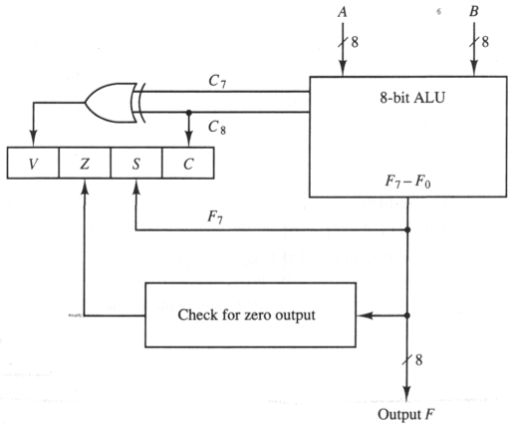
상태 비트
서브루틴 call & return
CALL 처리
반환 주소 저장 – PC 저장 // 스택 이용
서브루틴 시작 주소로 제어 이동
SP←SP+1 M[SP]←PC
PC←유효주소

Slide 23
서브루틴 call & return
RETURN 처리
– 저장된 반환 주소로 분기
PC←M[SP] SP←SP-1
인터럽트
어떤 원인에 의해 발생한 사건 처리
인터럽트 서비스 루틴에서 처리
종류
외부 인터럽트
하드웨어 신호에 의해 발생
내부 인터럽트
소프트웨어 인터럽트

Slide 24
인터럽트 처리 절차
인터럽트 발생
인터럽트 발생 장치 결정 – H/W적으로
인터럽트 서비스 루틴 결정
상태 저장
인터럽트 서비스 루틴 분기
반환
간소화된 명령어 집합 컴퓨터 RISC

Slide 25
프로세서 분류
명령어 집합의 크기에 따라
CISC, Complex Instruction Set Computer
RISC, Reduced Instruction Set Computer
CISC
풍부한 명령어 집합
다양한 어드레싱 모드
명령어 길이 가변
하드웨어 복잡도 높음/낮은 수행 성능

Slide 26
RISC
적은 수의 명령어/어드레싱 모드
메모리 참조는 Load/Store 명령어
모든 연산은 범용 레지스터 이용
많은 레지스터
명령어 길이 고정
높은 성능
중첩된 레지스터 윈도우
함수 파라미터/반환값 저장 – 공통 레지스터
지역 변수 저장 – 지역 레지스터
하나의 윈도우만 활성화

Slide 27
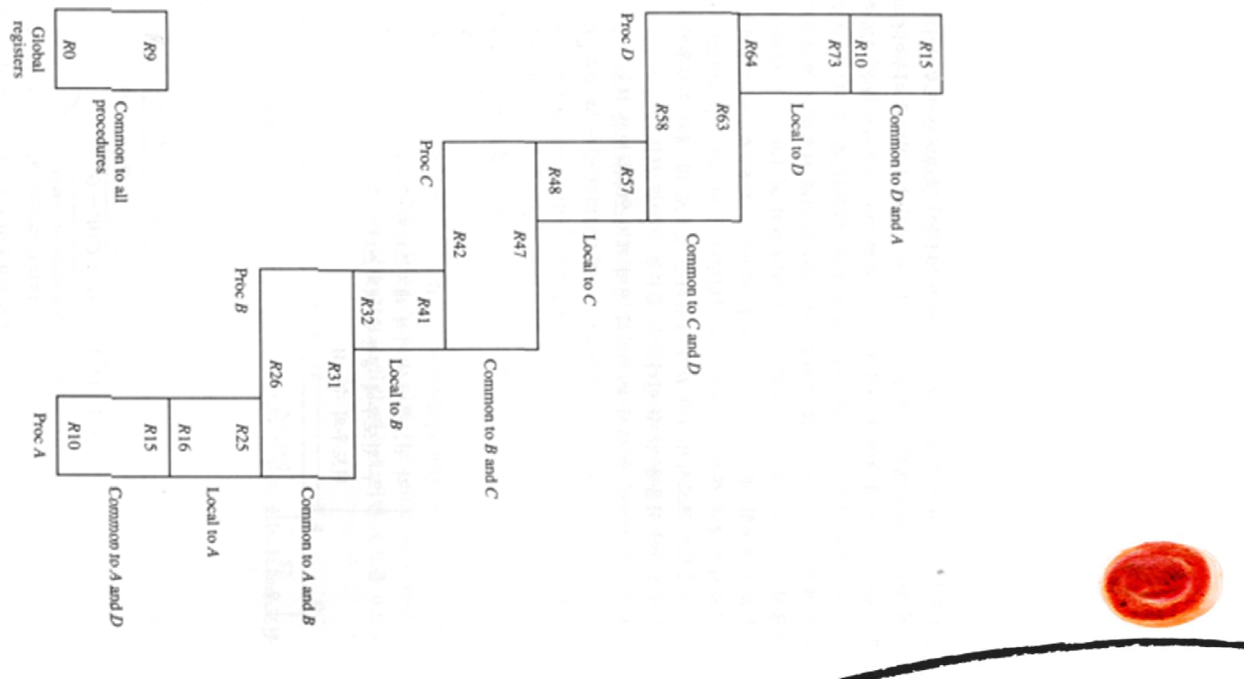
중첩된 레지스터 윈도우
프로시저 B가 사 용하는 레지스터
중첩된 레지스터 윈도우
전역 레지스터의 수 = G 각 윈도우의 지역 레지스터의 수 = L
두 윈도우가 공유하는 공통 레지스터의 수 = C
윈도우의 수 = W
윈도우 크기 = L + 2C + G 레지스터 파일 = (L + C) W + G

Slide 28
Q&A

